Slide 1


Slide 2



Slide 3
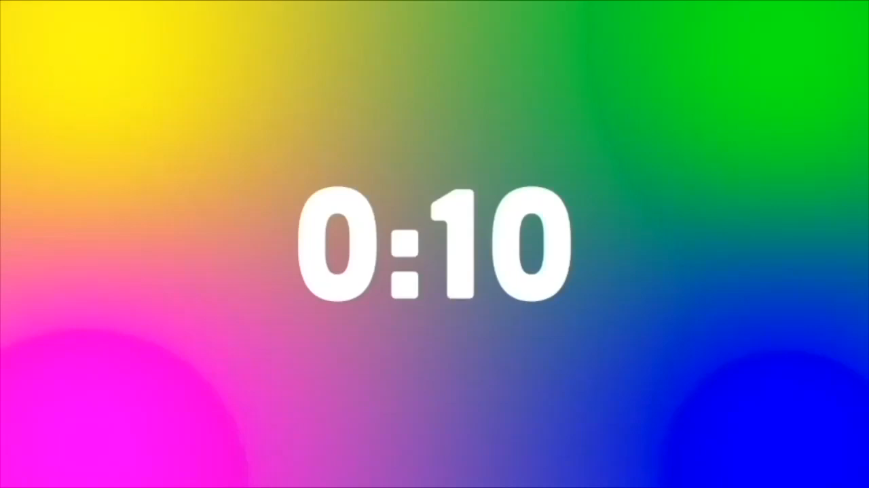
Hãy kể tên những đơn vị đo thời gian mà em đã được học !
Thế kỉ, năm, tháng, tuần, ngày, giờ, phút, giây.

Slide 4



Slide 5


Slide 6
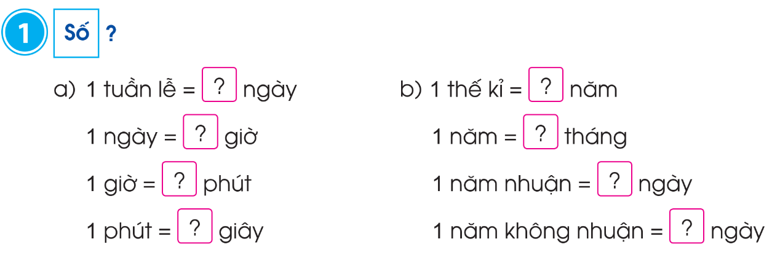
7
100
24
12
60
366
60
365

Slide 7
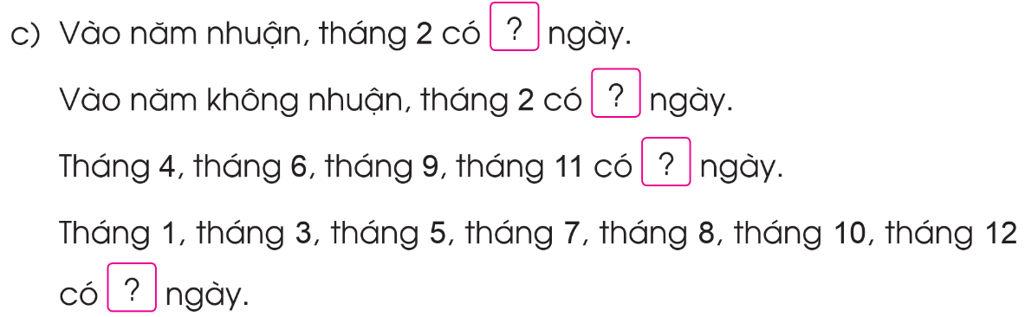
29
28
30
31

Slide 8
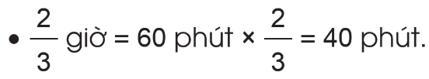


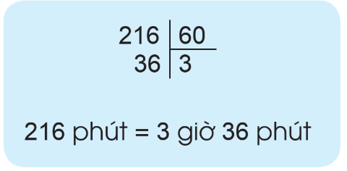
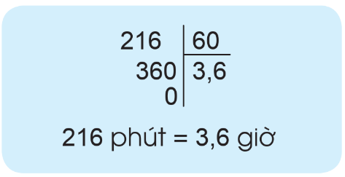
2
a) Đọc các ví dụ về đổi đơn vị đo thời gian sau rồi lấy ví dụ tương tự:

Slide 9
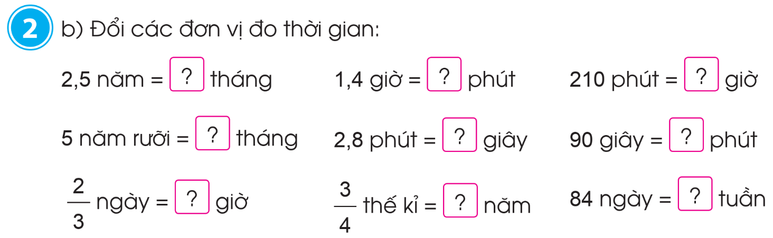
30
84
3,5
66
168
1,5
16
75
12

Slide 10

- Hôm nay các em học bài gì?
- Xem lại bài và chuẩn bị bài tiếp theo.

Slide 11


